Slide 1
OSZCZĘDZANIE ENERGII

Slide 2
Oszczędzanie energii polega na zmniejszeniu jej zużycia przy zachowaniu takich samych rezultatów. Mniejsze zużycie energii ma wiele pozytywnych stron – możecie oszczędzić pieniądze i równocześnie pomóc środowisku. Produkowanie energii wymaga korzystania z cennych źródeł naturalnych, np. węgla, ropy lub gazu. Dlatego też rozsądne używanie energii pomaga nam zachować te źródła aby wystarczyły dłużej na przyszłość.

Slide 3
Ilość zużywanej Energii w %

Slide 4
Jak oszczędzać energię???
Jak widzimy na wykresie, największą ilość energii przeznaczamy na ogrzewanie. Ustawiając kaloryfer na średnią wydajność oszczędzamy więcej energii niż zakręcając i odkręcając. Zimne ściany trudniej ogrzać i to one pochłaniają najwięcej ciepła niż gdyby były tylko lekko ciepłe.
Drugim „pochłaniaczem” budżetu domowej energii jest przygotowywanie posiłków i wody:
-Średnica garnka powinna być nieco większa niż średnica płyty grzejnej/płomienia.
-Wodę lepiej zagotować w czajniku niż na elektrycznej kuchence.
-Dbaj o to, by grzałka w czajniku elektrycznym nie była pokryta kamieniem.
-Garnki powinny być podczas gotowania przykryte. To zmniejszy ilość ciepła uciekającego z garnka pod postacią pary wodnej.
-Do odgrzewania posiłków używaj kuchenki mikrofalowej. Odgrzeje ona kotleta szybciej niż kuchenka elektryczna za pośrednictwem patelni.
- Najlepsze wyjście to szybkowar. Ten ciśnieniowy garnek pozwala na osiągnięcie temperatury wyższej niż 100C, zatem skraca czas gotowania i zmniejsza zużycie energii.

Slide 5
Także ważnym pochłaniaczem energii jest oświetlenie i urządzenia RTV.
Unikaj zasłaniania okien dużymi kwiatami, ciężkimi zasłonami i firankami. Światło słoneczne masz za darmo.
W miejscach, w których żarówki świecą się długo, zamontuj żarówki energooszczędne. Dwie żarówki 40W dają mniej światła niż jedna żarówka o mocy 80W. Oświetlenie punktowe jest prawie zawsze lepsze niż oświetlanie całego pokoju. Do zapewnienia dostatecznej ilości światła przy biurku ucznia czy na stronach czytanej książki potrzeba słabszej żarówki świecącej punktowo niż świecącej na cały pokój. Ściany w pokojach powinny być możliwie jasne, co pozwala na odbijanie energii słonecznej "głębiej" do wnętrza pokoju.

Slide 6
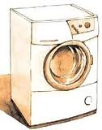
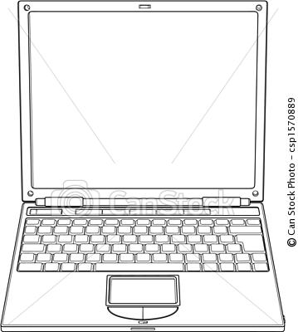
Tryb czuwania, zwłaszcza w starszych urządzeniach, zużywa znaczną część całkowitej energii pochłanianej rocznie przez urządzenie. W końcu ten tryb pracuje przez większą część doby, np. przez 21 godzin w przypadku telewizora.
Pranie należy robić dopiero przy pełnej pralce. Nowoczesne proszki dobrze piorą już w niskich temperaturach. Nie ma więc sensu podgrzewać prądem wodę w pralce, jeśli proszek daje sobie radę bez tego.
Jeśli chcesz używać komputera do prostych prac biurowych, zdecydowanie nie musi on mieć najszybszego procesora, dużo pamięci i mocnej karty graficznej. One zużywają więcej prądu, niż słabsze podzespoły, choć szczęśliwie dopiero przy korzystaniu z energii. Gdy odchodzisz od komputera i nie musi on być włączony, wyłącz go. Jeśli odchodzisz na dłużej a nie chcesz stracić czasu, który poświęciłeś na włączanie wszystkich programów, okienek przeglądarki, plików tekstowych, wyłącz go w stan hibernacji. Po uruchomieniu będziesz mieć dokładnie taki sam stan pracy jak przed wyłączeniem.

Slide 7
Dziękuję za uwagę

